Slide 1
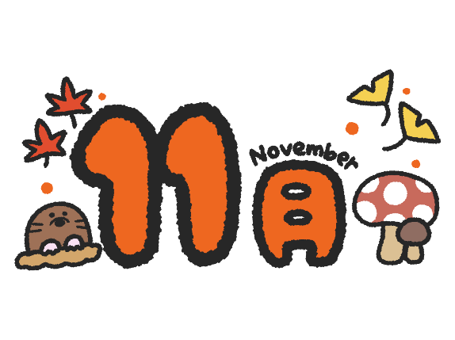

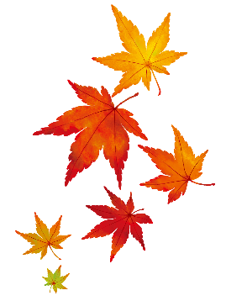



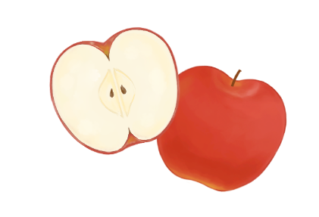
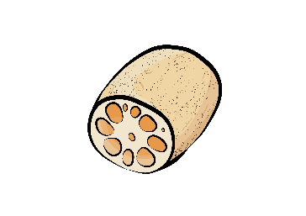
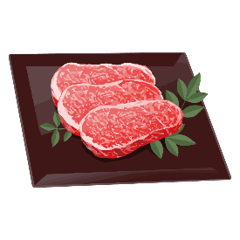

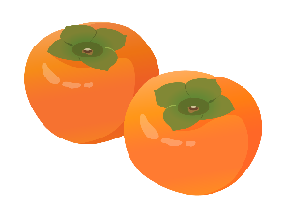
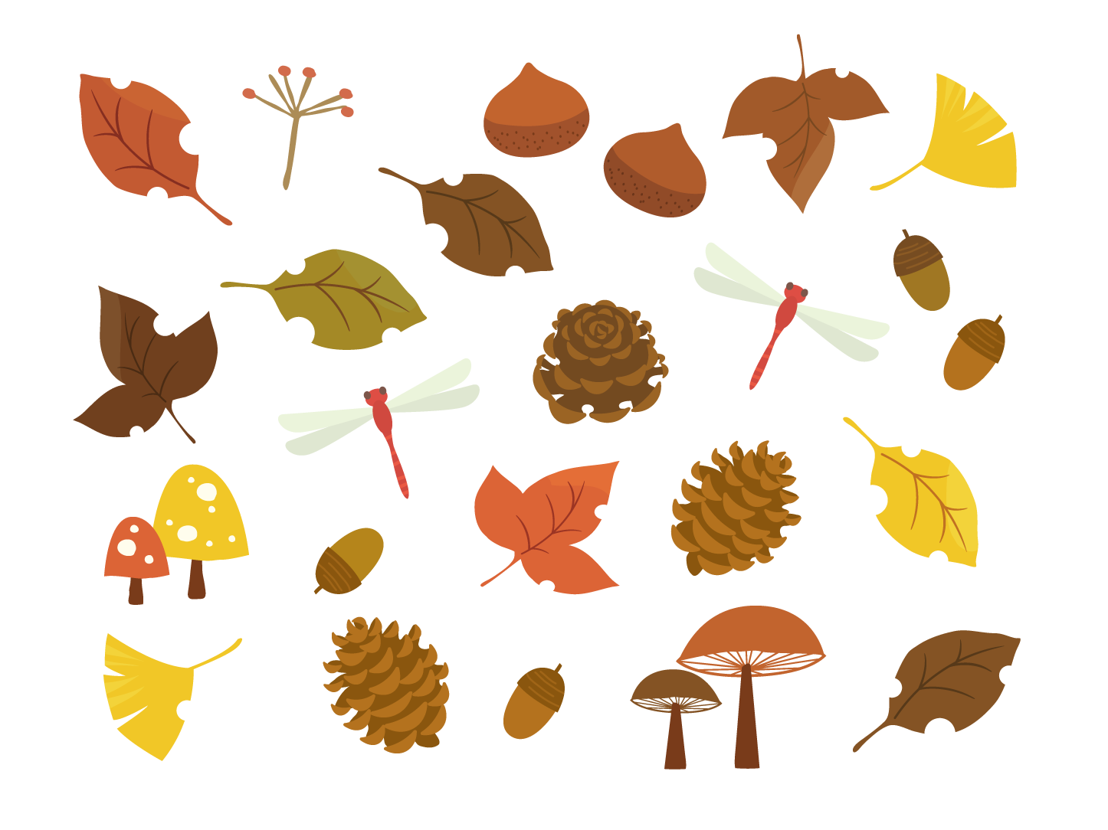
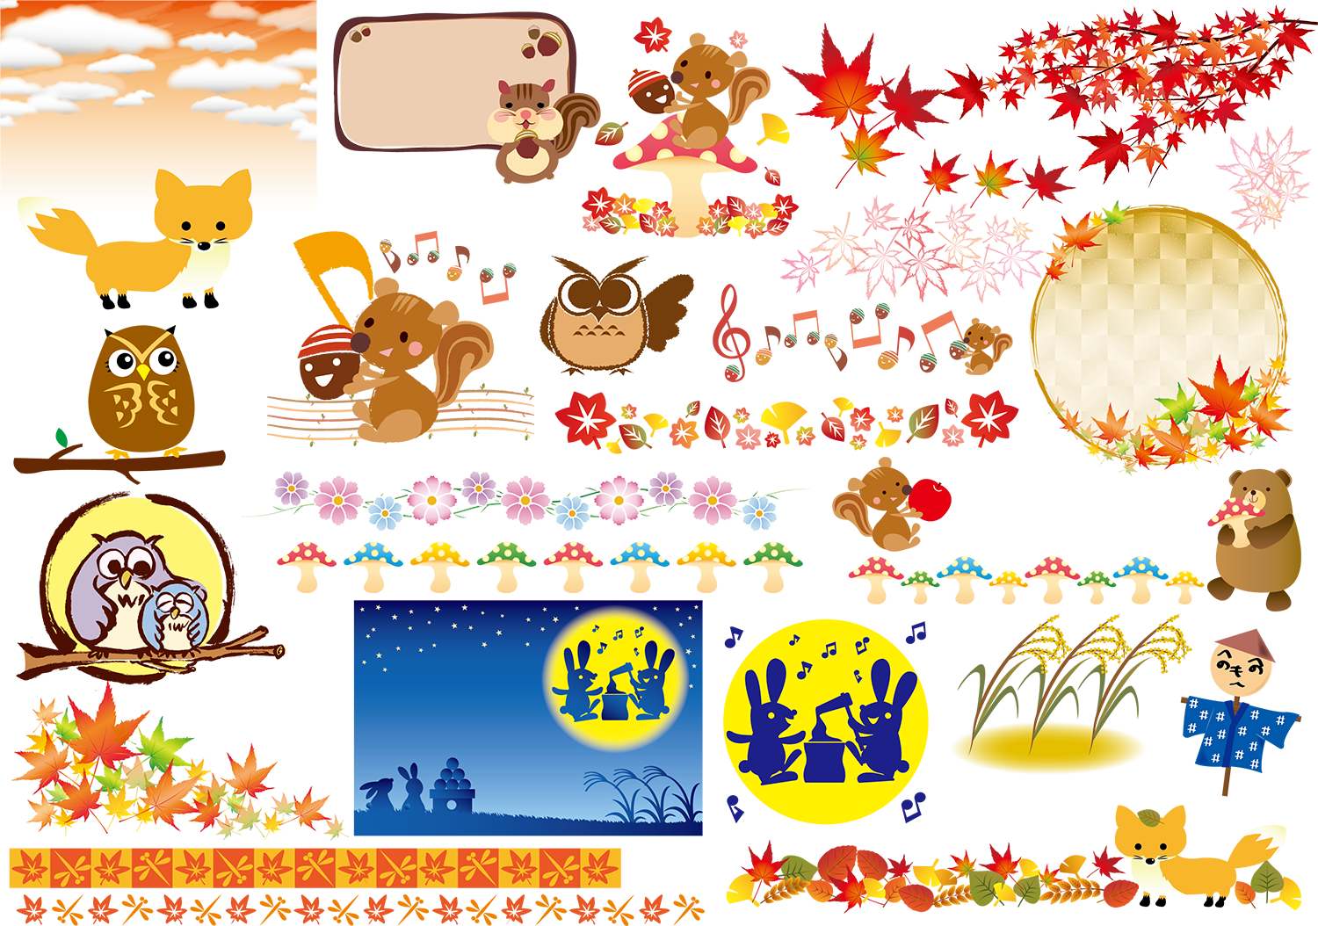
気温の変化に柔軟に対応しましょう！
〜行楽商品を売り込むラストチャンス！〜
〈2026年11月版〉
11/1 | 2 | 3 | 4 | 5 | 6 | 7 | 8 | 9 | 10 | 11 | 12 | 13 | 14 | 15 | 16 | 17 | 18 | 19 | 20 | 21 | 22 | 23 | 24 | 25 | 26 | 27 | 28 | 29 | 30 | 12/1 | 2 | 3 | 4
日 | 月 | 火 | 水 | 木 | 金 | 土 | 日 | 月 | 火 | 水 | 木 | 金 | 土 | 日 | 月 | 火 | 水 | 木 | 金 | 土 | 日 | 月 | 火 | 水 | 木 | 金 | 土 | 日 | 月 | 火 | 水 | 木 | 金
赤口 | 先勝 | 友引 | 先負 | 仏滅 | 大安 | 赤口 | 先勝 | 仏滅 | 大安 | 赤口 | 先勝 | 友引 | 先負 | 仏滅 | 大安 | 赤口 | 先勝 | 友引 | 先負 | 仏滅 | 大安 | 赤口 | 先勝 | 友引 | 先負 | 仏滅 | 大安 | 赤口 | 先勝 | 友引 | 先負 | 仏滅 | 大安
本格焼酎＆泡盛の日 | タイツの日 | 文化の日 | 教育・文化週間 | いいりんごの日 | 全国とうふ祭り | 立冬 | いいお肌の日 | 換気の日 | ハンドクリームの日 | めんの日 | 洋服記念日 | チーかまの日 | アンチエイジングの日 | 七五三 | 自然薯（じねんじょ）の日 | レンコンの日 | 雪見だいふくの日 | ボージョレ・ヌーボー解禁 | ピザの日 | フライドチキンの日 | 小雪（しょうせつ） | 勤労感謝の日 | 和食の日 | いいえがおの日 | いい風呂の日 | いい鮒の日 | フランスパンの日 | いい肉の日 | 本みりんの日 | カイロの日💫 | ビフィズス菌の日 | カレンダーの日 | 血清療法の日
 |  |  |  |  |  |  |  |  |  |  |  |  |  |  |  |  |  |  |  |  |  | （
ボージョレ・ヌーボーに注目が集まりがちですが、焼酎も麦、米、芋など新酒が登場する時季。新酒を売り込みましょう。 | 気温が低下した日や夜間は、使い切りカイロや手袋などの防寒雑貨が動き始めるので、早めの準備が重要です。 | この日は、文化祭・学園祭の他、芸術関連の催事が開催催されることが多くあります。自店近隣の催事情報をあらかじめ収集し、当日に備えましょう。 | １日から７日まで。文化の日前後は、文化祭・学園祭、芸術関連催事が多く開催されます。催事当日は拡販のチャンスです。 | 秋冬果実の代表と言えば、りんごです。旬のリンゴを使ったスイーツや酒、ジュースのキャンペーンを提案しましょう。 | 2日から6日まで。気温が低下する夜は、鍋やおでんの需要が急上昇します。豆腐や練り物、鍋つゆ、薬味などの在庫を改めてチェックしましょう。 | 二十四節気の一つで、暦の上では冬の始まりの日。日中も徐々に寒さを感じるようになり、ホット系や防寒商品の販売が伸長します。 | 秋冬は湿度が低下して空気が乾燥し、肌トラブルが多くなります。ハンドクリームやリップクリーム、ボディクリームを多めに揃えましょう。 | 窓を閉めて暖房を入れる機会が増えると、空気がこもってよどみがちです。乾燥しよどんだ空気は、風邪や肌の乾燥の原因に。店内も小まめな換気が重要です。 | 8日の「いいお肌の日」と併せて、乾燥対策商品のキャンペーンを行いましょう。雑貨はシーズン初めに購入されることが多いため、アピールが肝心です。 | 寒い日は、湯掛け麺や、濃厚な味わいのクリームパスタなどの販売が伸長します。鍋の締めに入れる麺も人気です。ボリューム陳列で販売を強化しましょう。 | 夜間は寒さが厳しくなり、手袋、帽子などの冬季雑貨が動き始めます。気温低下時には、販売機会ロスを発生させないように気を付けましょう。 | お酒のつまみに合う商品を展開しましょう。ボージョレ・ヌーボー解禁間近につき、ワインに合うチーズや生ハムなどもお薦めです。 | 空気が乾燥しやすい時期は、アンチエイジング商品を売り込むチャンス。女性客の多い店舗では販促物で効能を記して、販促強化を図りましょう。 | 寺社、ホテル、写真スタジオなどの近隣店舗では、七五三をお祝いする人でにぎわいます。千歳飴、菓子、祝儀袋などを用意しましょう。 | 秋といえば根菜類が旬。じゃがいも、サツマイモ、ゴボウなどの旬の食材を使った商品を売り込みましょう。効能などは販促物で説明すると親切です。 | レンコンは風邪や美容に効能のある食べ物。前日の「自然薯の日」と併せて、健康や美容を意識した商品をアピールしましょう。 | 雪見だいふくなどの定番人気商品をはじめ、冬季商品が続々発売されます。寒い日や気温が低下する夜は売り込みのチャンスです。 | 予約販売が中心ですが、解禁日当日が最も売れます。ボージョレ単品だけでなく、ワインに合うおつまみや料理を薦めましょう。 | ボージョレ・ヌーボーに合う、ピザ、チーズ、パスタ、惣菜などをお薦めしましょう。 | フライドチキンや唐揚げ、コロッケなど揚げ物の割引キャンペーンを行い売上アップにつなげましょう。 | 二十四節気の一つで、本格的な冬の到来を感じる頃。秋季商品はそろそろ改廃し、冬季商品に切り替えていく時季です。 | 今年は月曜日にあたるため、３連休という人も多いはず。紅葉シーズンでもあるため、紅葉名所近隣の店舗では拡販のチャンスです。 | 和食の日は、「いい（11）に（2）ほんしょく（4）」の語呂合わせ。おせちなどの予約も、本格化する時期です。予約獲得活動に本腰を入れましょう。 | スタッフの接客をチェック。笑顔で挨拶ができているか、オペレーションなども併せて確認しましょう。 | 寒さが厳しい夜は風呂にゆっくり浸かる人が増えます。秋の夜長と併せ、バスアイテムやリラックス用品の充実を図りましょう。 | 七五三や結婚式、年末に向けて晴れの日や催事が増え、寿司やオードブルなどごちそう需要が高まります。販売を強化しましょう。 | パンに合うサラダやスープ、惣菜、ヨーグルト、コーヒー、牛乳などを売り込みましょう。セット割もお薦めです。 | 風邪をひきやすい時季こそ、「肉をたくさん食べてスタミナをつけ、風邪に負けない体づくり」をテーマに肉料理のＰＲをしましょう。 | 年末年始に緊急需要が高まるのが調味料。早めにに販促物でアピールしましょう。割引セールを行うと効果的です。 | 気温が10℃を下回るとカイロの需要が高まります。紅葉やイルミネーションの名所近隣では、急な寒さに備えて十分な在庫を確保しましょう。 | ヨーグルトや納豆、キムチ、みそなどの発酵食品、栄養補助食品、健康関連商品の提案を強化しましょう。 | カレンダーや年賀状、おせちの年末年始の販促を強化しましょう。 | 寒さと乾燥で体調を崩しやすい頃。健康に配慮した商品に注力しましょう。
「行楽需要」に合わせた
販促計画
&
プロモーション
食の販促ポイント
旬の食材
11月の売れ筋商品
秋メニューの提案
11月の催事メニューの提案
11月の旬の食材を活用し、販促提案をしましょう
11月の行事・行楽の季節商品
11月は、ハマチ、長ネギなどの旬の食材メニューで売上拡大の提案を！
売場テーマ
●秋の味覚レシピ
●七五三レシピ
《水産物》
ハマチ、ウナギ
《野菜》
長ネギ、春菊
●七五三
●ボージョレ・ヌーボー解禁
●勤労感謝の日
《水産物》
ハマチの照り焼き
ハマチの竜田揚げ
《野菜》
鶏もも肉の長ネギ塩炒め
長ネギのお浸し
メモ
※天気予報は、ダイキン工業株式会社が公表している
「ダイキンAIRカレンダー」を参照させて頂いております。
https://www.daikin.co.jp/otenki/calendar_web
支社 営業部 担当：
TEL：

Slide 2


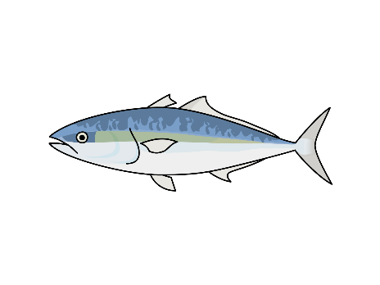
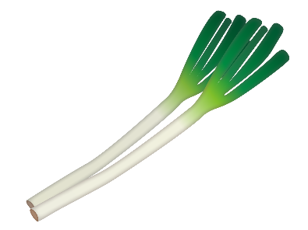
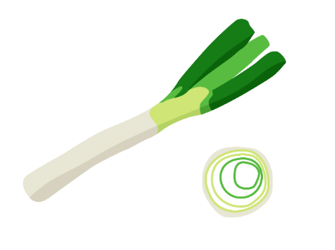

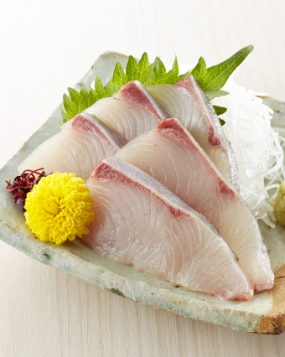
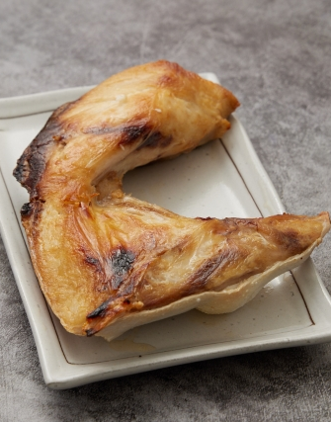
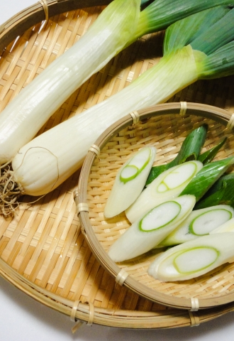
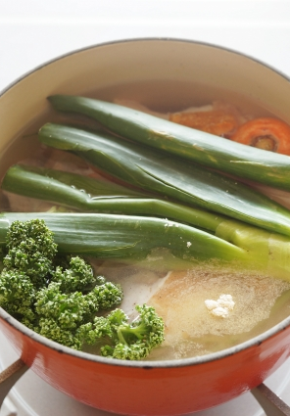


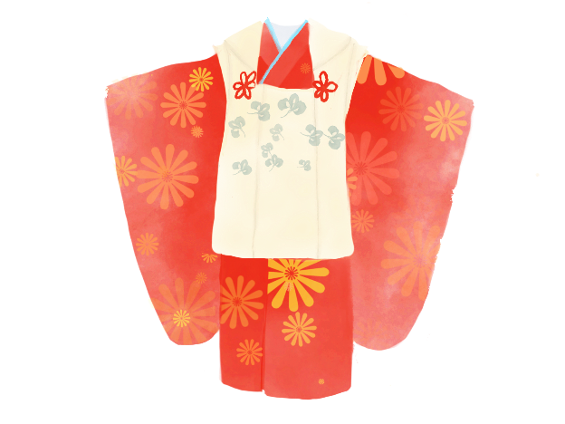
11月･･･旬の食材が盛りだくさん！ 行事や記念日に絡めた販促活動を展開しましょう！
〜嗜好の変化に柔軟に対応しましょう！〜
〈2026年11月版〉
ハマチの照り焼き
鶏もも肉の長ネギ塩炒め
ハマチ
長ネギ
こってり味で、ご飯がすすむ
さっぱり！ レモン汁が決め手
ハマチは、たんぱく質の他、DHA、EPA、ビタミンD、ビタミンB1、ビタミンB2、タウリンなどを含みます。DHAには、血液の流れをスムーズに保つ働きがあるとされ、脳や神経の健康維持をサポートする栄養素として知られています。
EPAは、血管や血液の健康維持をサポートし、動脈硬化の予防に役立つとされています。また、内臓脂肪を減らす働きが報告されており、生活習慣病の予防にも役立ちます。
長ネギは、アリシン、β-カロテン、ビタミンC、鉄、カルシウム、カリウムなどを含みます。
アリシンは、ネギの辛みや特有の香りのもととなる成分です。血液の凝固を防いで血液をサラサラに保つ働きがあるとされ、心筋梗塞や脳梗塞などの予防に役立つことが期待されています。
また、β-カロテンには強い抗酸化作用があり、体内の活性酸素の働きを抑えることで、動脈硬化などの生活習慣病の予防に役立つと考えられています。
《材料：２人前》
ハマチ（切り身） ２切れ
塩 適量
こしょう 適量
薄力粉 大さじ1
サラダ油 小さじ1
【A】
みりん 大さじ１
しょうゆ 大さじ２
酒 大さじ1
《材料：２人前》
長ネギ 100g
鶏もも肉 200g
ごま油 大さじ1
【A】
酒 大さじ1 塩 小さじ1/2
【B】
塩 小さじ1/4 こしょう 小さじ1/4
おろしニンニク 小さじ1/2
鶏がらスープのもと 小さじ１ レモン汁 大さじ2
ハマチの選び方
長ネギの保存方法
目がみずみずしく澄んでいて、エラが鮮やかな赤色で、茶色く変色していないものを選びましょう。また、容器の底に赤い汁（ドリップ）がたまっていないものが新鮮です。
新聞紙で包んで風通しの良い冷暗所で保存するか、長さを2～3等分に切ってラップで包み、冷蔵庫で保存します。冷蔵保存する際は、畑で育っているときと同じように立てて保存すると、鮮度が保たれやすく、日持ちしやすくなります。
《作り方》
１：ハマチは軽く塩（分量外）を振り10分ほど置いた後、
キッチンペーパーで水分を拭き取る。
２：ハマチに塩こしょうを振り、薄力粉をまぶす。
３：サラダ油を引いたフライパンを熱して（２）を入れ、
両面きつね色になるまで中火で焼く。
４：余分な油を拭き取ったら【A】の調味料を入れて
タレを煮からめる。
５：器に盛り付ける。
《作り方》
１：長ネギは1cm幅の小口切りにする。
２：鶏もも肉は余分な脂肪を除き、一口大に切る。
３：ボウルに鶏もも肉、【A】を入れてもみ込む。
４：フライパンを中火で熱し、ごま油を引く。
５：（3）を入れて全体に焼き色が付くまで5分ほど炒める。
６：（1）を加え、長ネギがしんなりするまで炒める。
７：【B】を入れて、味を調える。
８：器に盛り付ける。
全国とうふ祭り（１１／２～６）
１１月の販促ポイント
全国豆腐油揚商工組合連合会が制定。同会が中心となって１１月２～６日の期間中に豆腐製品の啓発活動を全国的に行っています。
食欲の秋は、つい食べ過ぎてしまう季節。満腹感が得られてカロリーは低めの豆腐料理や「畑の肉」ともいわれるたんぱく質豊富な大豆を使った商品を訴求しましょう。POPや実演、試食販売も販促強化に有効です。
紅葉狩り、文化祭、ボージョレ・ヌーボー解禁、七五三などイベントの多い11月。10月に比べ、気温もぐんと下がります。どの立地でも使い切りカイロなどの防寒用品やホット飲料は欠品に気を付けましょう。11月上旬には紅葉のピークを迎えるため、自店の立地に合わせた品揃えを。11月下旬からは冬の催事に向けたフェアの実施がお勧めです。年末年始に向けて、計画を立て目標を設定することを忘れないようにしましょう。
◆文房具
文化祭や芸術催事の準備期間や当日に需要が高いのが文房具。自店近隣で催されるときは、画びょう、セロハンテープ、ガムテープ、のり、ペン、マジックペン、画用紙、はさみ、修正液、ホッチキスなどの関連商品の品揃えを強化しましょう。
◆ボージョレ・ヌーボー
寒さの影響で客足が鈍りやすい11月の夜間を盛り上げる催事です。ボージョレ・ヌーボー解禁に先立ち、イタリアのノヴェッロをはじめとする各国の新酒ワインを紹介し、売場を盛り上げていきましょう。解禁日当日は、ボージョレ・ヌーボーに合うチーズや生ハム、サラミ、パン、パスタ、ピザなどを合わせて展開し、関連販売によるついで買いを促進すると効果的です。
●重点メニュー・商品
木綿豆腐、絹ごし豆腐、焼き豆腐、豆乳、卯の花、油揚げ、厚揚げ、ネギ、ショウガ、みそ、湯豆腐、豆腐田楽、白あえ、炒り豆腐、麻婆豆腐、肉豆腐
七五三（１１／１５）
七五三は子どもの成長を祝う行事で、３歳の男女、５歳の男児、７歳の女児が晴れ着に身を包み、各地の神社にお参りします。おめでたい「千歳飴」も欠かせない品です。晴れの日のごちそうとして子どもの好きなメニューを全部門で訴求しましょう。
●重点メニュー・商品
千歳飴、カレールウ、レトルトカレー、カレー用肉、ニンジン、ジャガ芋、玉ネギ、合いびき肉、パン粉、卵、唐揚げ粉、鶏肉、ケチャップ、寿司のもと、酢、冷凍食品（ハンバーグ、ピザ）、炭酸飲料、ジュース、プリン、アイスクリーム、キャラクター菓子

